Slide 1

Introducción a Bases de Datos y SQL

Slide 2
Consultas de más de una tabla

Slide 3

Producto Cartesiano
El producto cartesiano de dos tablas son todas las combinaciones de todas las filas de las dos tablas.
La visualización de registros resultantes estará compuesta por el producto entre la totalidad de registros de una tabla y la totalidad de registros de la otra tabla.
Consultas de más de una tabla
SELECT * FROM Productos, Marcas;
Composición Interna
Se trata de un producto cartesiano restringido en donde las tuplas (atributos relacionados) que se emparejan deben cumplir una determinada condición
SELECT * FROM Productos, Marcas
WHERE Productos.Marca = Marcas.idMarca;

Slide 4
Planeamiento del Diseño de una Base de Datos

Slide 5
Recolección de Datos
Análisis de los requerimientos funcionales (operaciones y transacciones que se realizaran sobre la base de datos)
Esquema Conceptual
Descripción de los requerimientos del usuario (características de los datos, restricciones y relaciones).
Sirve para asegurar que todos los requerimientos estén cubiertos.
Diseño Lógico de la BD
Implementar la base de datos en un “Sistema de Gestión de Base de Datos” comercial.
Ejemplo: SQL Server, Oracle, PostgreSQL, MySQL, etc.
Diseño Físico de la BD
Junto con los usuarios finales, conocer las características de lo que se espera
Fácil de entender (puede ser revisado por los usuarios finales).
Determinar las estructuras de almacenamiento internas y la organización de los archivos de la base de datos
Planeamiento del Diseño de una BD

Slide 6
Modelo Entidad Relación
Entidades y Atributos
Relaciones

Slide 7

Modelo de Datos Relacional
Modelo utilizado en la confección de las Bases de Dato.
Es un modelo basado en la lógica de predicados y en la teoría de conjuntos.
Su idea fundamental es el uso de relaciones (conjunto de datos llamados tuplas).

Slide 8
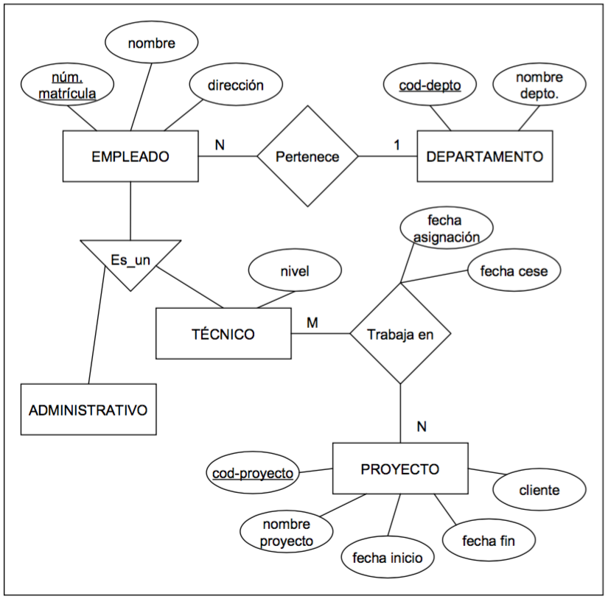
Describe los datos mediante entidades, atributos y relaciones
Modelo Entidad Relación

Slide 9
Entidad:
Es algo que representa un objeto y que interesa al sistema.
Puede ser tangible (libro) o algo conceptual (Rol dentro de una empresa).
Atributo:
Representa lo que describimos de la entidad.
Entidad y Atributos

Slide 10
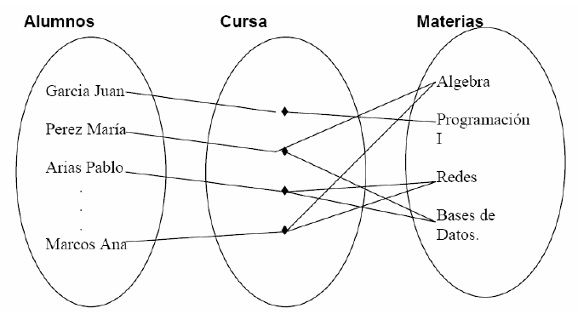
Relaciones
Relación:
Muestra la asociación entre entidades.
Una entidad puede estar conectada a una o más relaciones, pero nunca conectada directamente a otra entidad.
Elemento clave en el modelo relacional.

Slide 11
Propiedades de una Relación
Grado
Conectividad
Condicionalidad

Slide 12
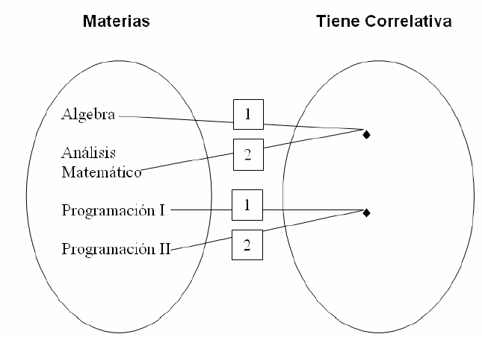
Grado: Es la cantidad de entidades que forman parte de la relación
Unario:
1 sola entidad forma parte de la relación.
Ejemplo: Estación de Subte y estación siguiente.
Binario:
2 entidades forman parte de la relación (la más común).
Ejemplo: Alumno que cursa materias
Ternario:
3 entidades forman parte de la relación.
Ejemplo: Alumno y Profesor se encuentran en un Aula.
Grado de una relación
Ejemplo Grado Unario
Las relaciones pueden tener cualquier grado pero lo ideal es tener relaciones binarias

Slide 13
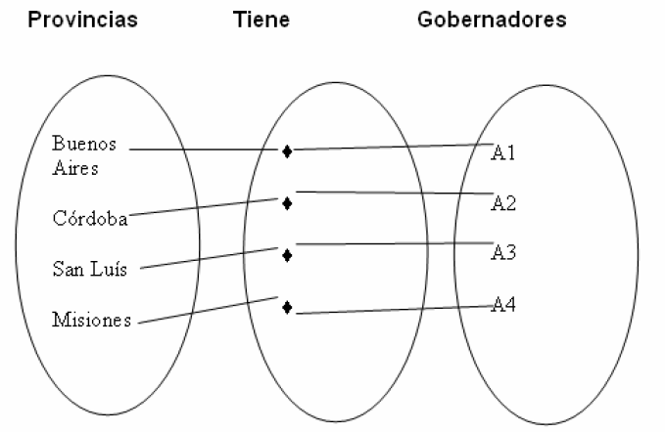
Conectividad: Es la cantidad de instancias de un objeto que participan en la relación con otro objeto.
Relación 1:1:
1 sola instancia de una entidad con solo 1 instancia de la otra entidad.
Ejemplo: Una provincia tiene 1 solo gobernador.
Conectividad de una relación
1:1

Slide 14
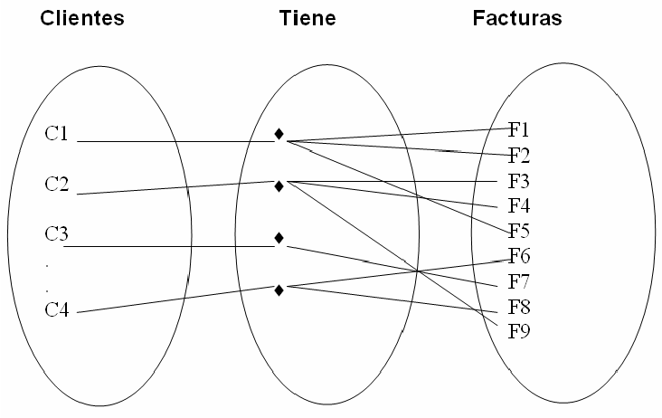
Conectividad: Es la cantidad de instancias de un objeto que participan en la relación con otro objeto.
Relación 1:M:
1 sola instancia de una entidad se relaciona con 1 o muchas instancias de la otra entidad.
Ejemplo: Clientes tienen facturas.
Conectividad de una relación
1:M

Slide 15
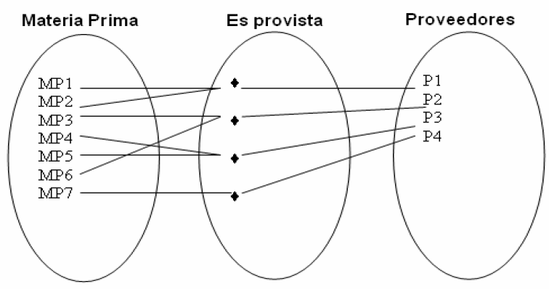
Conectividad: Es la cantidad de instancias de un objeto que participan en la relación con otro objeto.
Relación M:1:
Muchos a 1. Similar a la anterior.
Ejemplo: Proveedor provee materias primas.
Conectividad de una relación
M:1

Slide 16
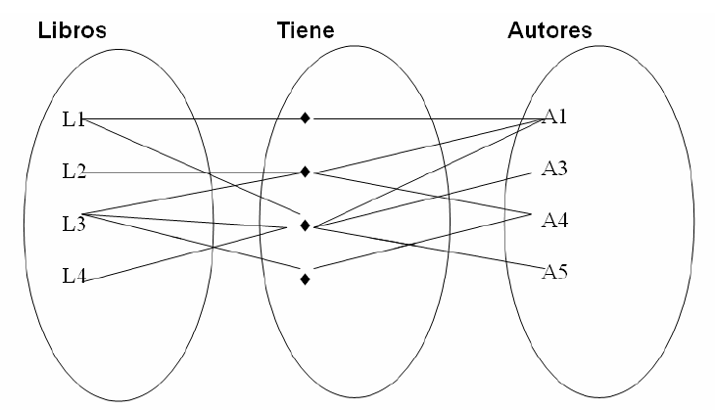
Conectividad: Es la cantidad de instancias de un objeto que participan en la relación con otro objeto.
Relación M:N:
Cada instancia de una entidad se relaciona con 1 o muchas instancias de la otra entidad y viceversa.
Ejemplo: Libros escritos por Autores.
Conectividad de una relación
M:N

Slide 17
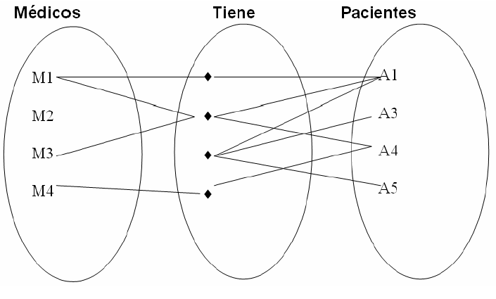
Condicionalidad: Indica si la relación es obligatoria u opcional.
Determinar si existen instancias de ambas entidades que forman parte de la relación.
Ejemplo: Medico tiene pacientes (director de la clínica).
Condicionalidad de una relación

Slide 18
Clave Foránea

Slide 19

Clave Foránea
La Clave Foránea es una restricción que referencia a la clave primaria de una tabla.
Esta puede referenciar a la clave primaria de la misma tabla o de otra.
Ante una consulta SQL se valida la legitimidad de los datos almacenados en una clave foránea y se fuerza la integridad referencial.
Clave Foránea
ALTER TABLE Productos
ADD FOREIGN KEY (Marca) REFERENCES Marcas(idMarca)
ON DELETE CASCADE
ON UPDATE CASCADE;

Slide 20
Gracias…

